Slide 1
Chào mừng quý thầy cô về dự giờ thăm lớp
Tiếng việt
Lớp: 2
GV: Nguyễn Thị Trâm

Slide 2
Thứ ……. ngày ...... tháng 2 năm 2023
Tiếng việt
Khởi động

Slide 3
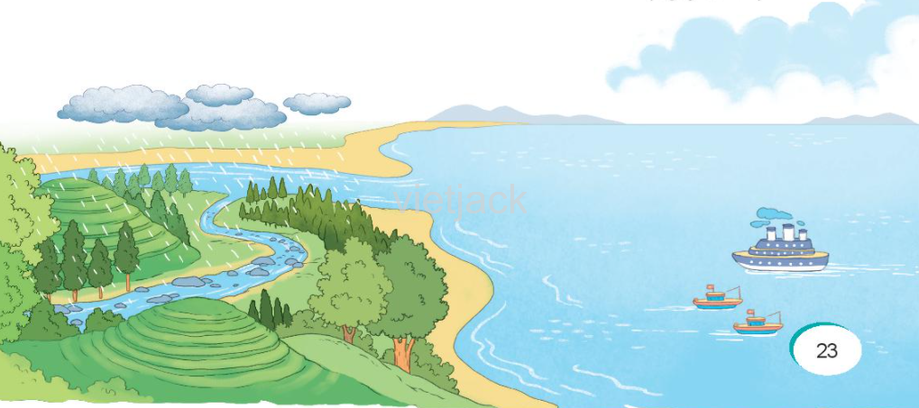
Thứ ngày tháng 2 năm 2023
Tiếng việt:
Giọt nước và biển lớn
Nguyễn Bao
Theo em, nước mưa rơi xuống sẽ đi đâu?

Slide 4
Giọt nước và biển lớn
Tí ta tí tách
Từng giọt
Từng giọt
Mưa rơi
Rơi rơi.
Suối gặp bạn rồi
Góp thành sông lớn
Sông đi ra biển
Biển thành mênh mông.
Biển ơi có biết
Biển lớn vô cùng
Từng giọt nước trong
Làm nên biển đấy
Góp lại bao ngày
Thành dòng suối nhỏ
Lượn trên bãi cỏ
Chảy xuống chân đồi.
Nguyễn Bao

Slide 5
Tiếng việt:
Giọt nước và biển lớn
Nguyễn Bao
Luyện đọc
Tìm hiểu bài
tí ta tí tách
mưa rơi
dòng suối

Slide 6
Giọt nước và biển lớn
Tí ta tí tách
Từng giọt
Từng giọt
Mưa rơi
Rơi rơi.
Suối gặp bạn rồi
Góp thành sông lớn
Sông đi ra biển
Biển thành mênh mông.
Biển ơi có biết
Biển lớn vô cùng
Từng giọt nước trong
Làm nên biển đấy
Góp lại bao ngày
Thành dòng suối nhỏ
Lượn trên bãi cỏ
Chảy xuống chân đồi.
Nguyễn Bao

Slide 7
Giọt nước và biển lớn
1
Tí ta tí tách
Từng giọt
Từng giọt
Mưa rơi
Rơi rơi.
3
Suối gặp bạn rồi
Góp thành sông lớn
Sông đi ra biển
Biển thành mênh mông.
4
Biển ơi có biết
Biển lớn vô cùng
Từng giọt nước trong
Làm nên biển đấy
2
Góp lại bao ngày
Thành dòng suối nhỏ
Lượn trên bãi cỏ
Chảy xuống chân đồi.
Nguyễn Bao

Slide 8
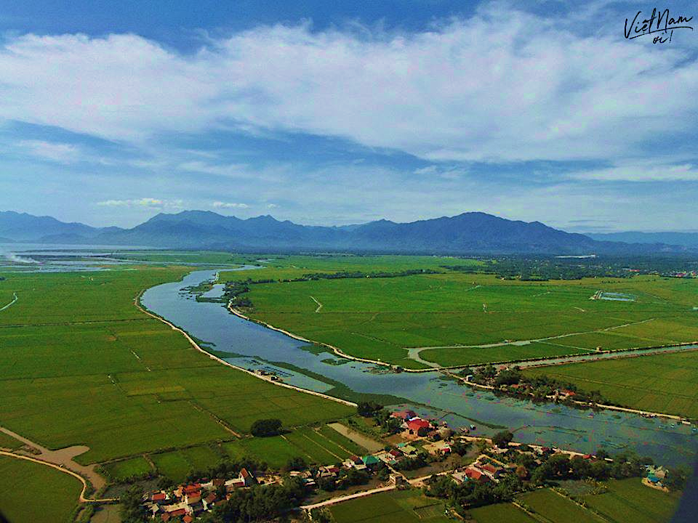
Tiếng việt:
Giọt nước và biển lớn
Nguyễn Bao
Luyện đọc
Tìm hiểu bài
tí ta tí tách
mưa rơi
dòng suối
lượn

Slide 9
Luyện đọc theo nhóm
Giọt nước và biển lớn
Tiếng việt:
Tí ta tí tách
Từng giọt
Từng giọt
Mưa rơi
Rơi rơi.
Suối gặp bạn rồi
Góp thành sông lớn
Sông đi ra biển
Biển thành mênh mông.
Biển ơi có biết
Biển lớn vô cùng
Từng giọt nước trong
Làm nên biển đấy
Góp lại bao ngày
Thành dòng suối nhỏ
Lượn trên bãi cỏ
Chảy xuống chân đồi.
Nguyễn Bao

Slide 10
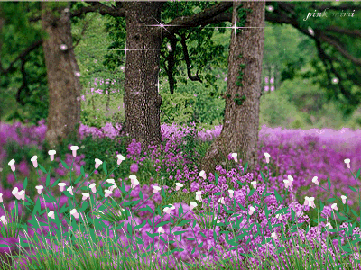
Giờ học kết thúc
Chúc các em vui vẻ, học tập tốt!

